Slide 1
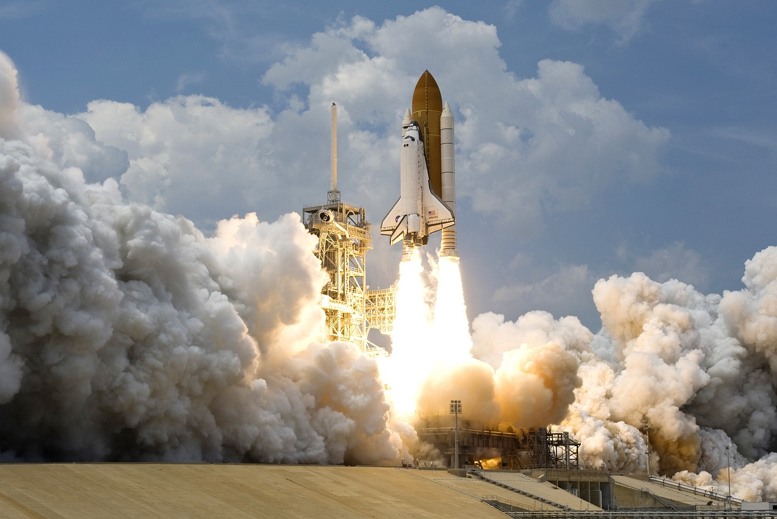
Космонавтика: История, Технологии и Будущее
Обзор достижений и перспектив в области космических исследований и технологий

Slide 2
1
Введение в космические корабли и станции
Обзор темы
Основные понятия
Цели презентации
Космические корабли и станции играют ключевую роль в исследовании космоса.
Космические корабли предназначены для транспортировки людей и грузов в космос.
Цель презентации - представить основные аспекты космических кораблей и станций.
Космонавтика: История, Технологии и Будущее

Slide 3
2
История космических станций
Первые запуски
Первый искусственный спутник Земли, Спутник-1, был запущен в 1957 году.
Развитие технологий
В 1965 году была запущена первая орбитальная станция, Восход-2.
Международное сотрудничество
В 1998 году началось строительство Международной космической станции (МКС).
Современные проекты
Сегодня МКС служит платформой для международных научных исследований.
Будущее космонавтики
Планируется создание новых станций на Луне и Марсе в ближайшие десятилетия.
Космонавтика: История, Технологии и Будущее

Slide 4
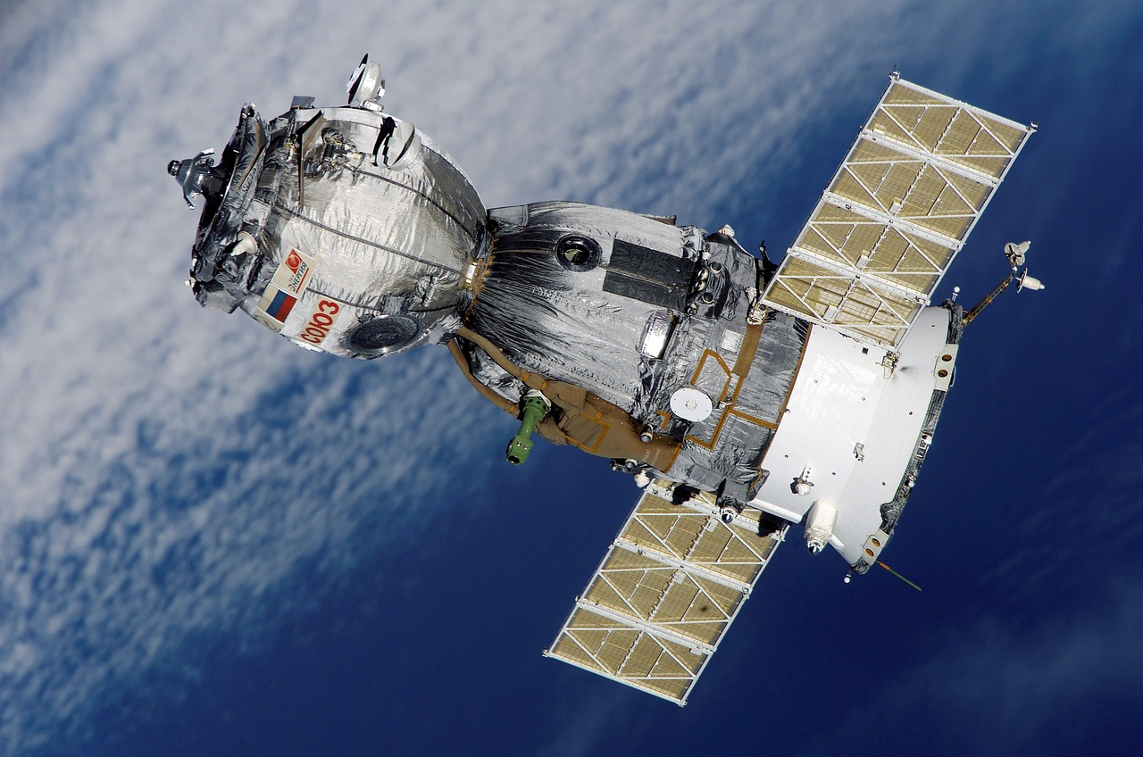
3
Современные технологии космических аппаратов
01
Инновационные материалы
02
Системы жизнеобеспечения
Современные космические аппараты используют легкие и прочные материалы. Эти материалы, такие как углеродные волокна, обеспечивают высокую прочность при минимальном весе.
Системы жизнеобеспечения обеспечивают астронавтов кислородом. Они также контролируют уровень углекислого газа, влажности и температуры в космическом корабле.
03
Современные двигатели
04
Навигационные технологии
Новые двигатели, такие как ионные и электрические, предлагают высокую эффективность. Это позволяет космическим аппаратам достигать больших расстояний с меньшими затратами топлива.
Современные навигационные системы используют спутниковые технологии для точного определения местоположения. Это критически важно для успешного выполнения миссий и безопасного возвращения на Землю.
Космонавтика: История, Технологии и Будущее

Slide 5
4
Международные проекты в области космоса
МКС
Артемида
Международная космическая станция (МКС) была запущена в 1998 году.
Она служит платформой для научных исследований в условиях микрогравитации.
МКС является совместным проектом нескольких стран, включая США и Россию.
Станция активно используется для экспериментов в области биологии и физики.
Проект «Артемида» нацелен на возвращение человека на Луну к 2024 году.
Он включает создание лунной базы для будущих миссий.
Артемида предполагает международное сотрудничество с участием стран, таких как Канада.
Проект акцентирует внимание на устойчивом исследовании Луны и её ресурсов.
Космонавтика: История, Технологии и Будущее

Slide 6
5
Научные исследования на орбитальных станциях
Подготовка экспериментов
Проведение исследований
Сбор данных
Анализ результатов
Научные исследования начинаются с тщательной подготовки экспериментов.
Это включает выбор гипотезы и разработку методологии.
После подготовки экспериментов их проводят в условиях микрогравитации.
Это позволяет получить уникальные данные для анализа.
Во время экспериментов осуществляется сбор данных с помощью специализированных приборов.
Эти данные являются основой для дальнейшего анализа.
После завершения экспериментов начинается анализ собранных данных.
Это позволяет сделать выводы о значимости проведенных исследований.
Космонавтика: История, Технологии и Будущее

Slide 7
6
Образовательные программы по тематике космоса
Образовательные программы
Космические образовательные программы готовят специалистов.
Специализированные курсы
Курсы углубляют знания в космических технологиях.
Высшее образование
Высшее образование предоставляет глубокие знания о космических исследованиях.
Среднее образование
Среднее образование формирует базовые представления о космосе.
Начальное образование
Начальное образование развивает интерес к науке и космосу.
Космонавтика: История, Технологии и Будущее

Slide 8
7
Перспективы будущего в области космонавтики
Освоение Марса
Планы по колонизации
Исследование других планет
1
2
3
NASA планирует отправить первую пилотируемую миссию на Марс в 2030 году.
Цель миссии — исследование поверхности и поиск признаков жизни.
Создание постоянной колонии на Марсе к 2050 году является приоритетом.
Для этого будут использоваться местные ресурсы и технологии 3D-печати.
В ближайшие 20 лет запланированы миссии к спутникам Юпитера.
Особое внимание будет уделено Европе и Ганимеду для изучения их потенциала для жизни.
Космонавтика: История, Технологии и Будущее

Slide 9
8
Заключение: Значение достижений космонавтики для человечества
Итоги презентации
Космонавтика и наука
Влияние на общество
Презентация подводит итоги ключевых достижений космонавтики.
Достижения в космонавтике способствовали прогрессу в научных исследованиях.
Космонавтика вдохновляет новое поколение изучать науку и технологии.
Космонавтика: История, Технологии и Будущее

